Slide 1



Slide 2
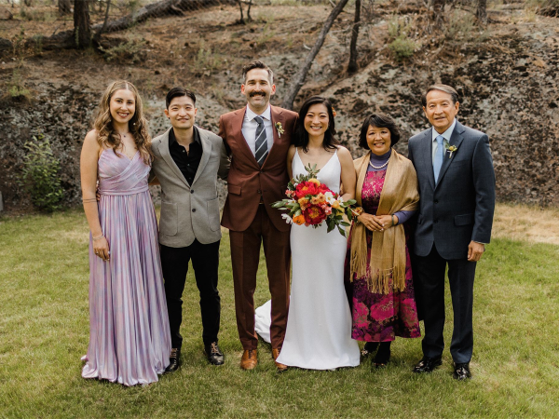

Slide 3
創世紀 2：24-25
因 此 ， 人 要 離 開 父 母 ， 與 妻 子 連 合 ， 二 人 成 為 一 體 。當 時 夫 妻 二 人 赤 身 露 體 ， 並 不 羞 恥 。

Slide 4


婚姻的幾個重要觀念

Slide 5
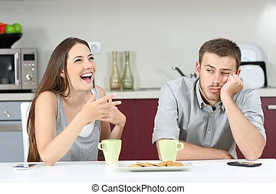

M
M
W

Slide 6
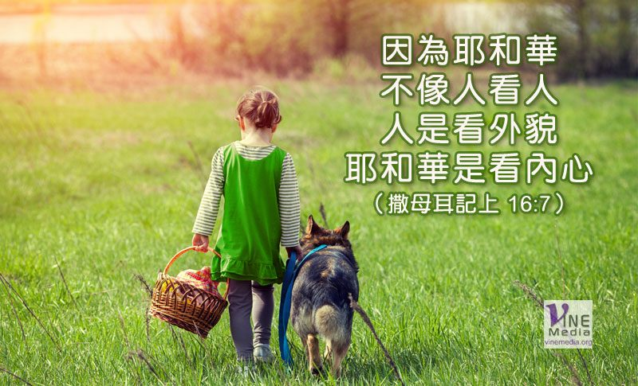

Being
Doing
你要保守你心，勝過保守一切，因為一生的果效是由心發出
箴言4：23

Slide 7
Happiness or Holiness
快樂 / 聖潔

Slide 8

盟約 Covenant vs. 契約Contract
以愛為基礎 | 人的承諾
期待白頭偕老 | 有心准備可能失敗
我的就是你的 | 保護屬於我的東西
對你有益的 就對我有益 | 維護我的利益
經營終身廝守 | 分道揚鏢 要未雨綢繆
○ 家 庭 更 新 協 會 ○

Slide 9

男女的差異（70%）
男人是頭：理性，分析，講理，粗心，武斷……..
女人是心：敏感，感覺，心情，波動，情緒……..

Slide 10

家不是講理的地方
家庭不是法庭，家是講愛的地方

Slide 11

何為情緒？Emotion
與感覺一樣嗎
情緒變化的掌控
意識和潛意識，價值觀，需要，

Slide 12
表達內心的感受是一種懦弱的表現？
感覺是不能外露的？
屬靈的基督徒是不應該表達內心的感覺？
感覺會不會自動消失？
我必須要對別人的感覺負責嗎？
感覺是自發的，我沒有辦法控制？

Slide 13
情緒和衝突是親密人際關係中普遍的一個現象
是與需要和個人價值觀有關。
通常只以表面的徵象出現。
大多數人沒有正面來處理情緒和衝突。
可以是一個彼此成長的機會
沒有解決的情緒和衝突，會阻礙成長, 減低夫婦滿足感, 甚至造成彼此的傷害。

Slide 14
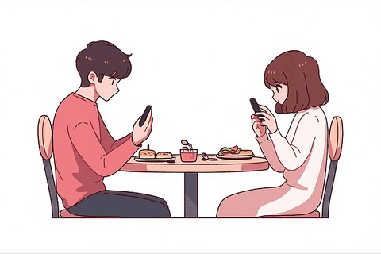
婚姻是一生的溝通
Marriage is a long-time conversation
Love 愛
Commitment 委身
Spent time together 花時間在一起
互相欣賞 Appreciation

Slide 15
溝通的要素：
層次：深層次交流
語言：非暴力
方式：尊重，接納，鼓勵

Slide 16



加拉太書5：22-26
但圣灵的果子是仁爱、喜乐、平安、忍耐、恩慈、良善、信实、 23温柔、节制；这样的事，是没有律法禁止的。 24属基督耶稣的人，是已经把肉体和邪情私慾都钉在十字架上了。
25如果我们靠圣灵活着，就应该顺着圣灵行事。 26我们不可贪图虚荣，彼此触怒，互相嫉妒。

Slide 17
視頻, 討論。
婚姻的重要觀念：
婚姻是神為夫妻設立一生一世的門訓課程，直到見主面。
婚姻是一生一世Long conversation 不斷的，反复的，耐心的……..堅持，操練，忍耐到底。
婚姻的問題是生命的問題 Don’t work hard on your marriage, work on your good Christian
真實的實驗：夫妻互動，討論，提問。
Case one, 夫妻一方向另一方表達不滿意，另一方如何回應？聖經原則？
Case two, 夫妻雙方因為言語或行為發生衝突，如何處理？聖經原則？

Slide 18
郝偉業 聶寧娟夫婦 1983年1月結婚，同年12月來美，後從事Dental Laboratory business ，育有一子一女，都已結婚。
2002 參加夫妻恩愛營，雙雙決志信主，2023 年受洗，2005年參加教會第一屆事奉學校，同年參加家庭更新協會帶領夫婦訓練，開始在恩愛夫妻營做義工。2008年事奉學校畢業，在教會負責家庭事工，2012年神呼召，教會差派全職在美國家庭更新協會任總幹事至今。
目前是家庭更新協會Director，MERI，MERII，certify Leading couple, MERI, MERII, certify trainer.

Slide 19
主題：同心同行，榮耀基督
分享，視頻, 討論，實際例子，互動。
婚姻的重要觀念：
人罪性的結果
Being/doing
快樂/聖潔，Happiness/Holiness
合約/盟約，Covenant/Contract
婚姻的問題是生命的問題 Don’t work hard on your marriage, work on your good Christian
婚姻是一生一世Long conversation 不斷的，反复的，耐心的……..堅持，操練，忍耐到底。
溝通的要素
男女的差異
情緒的管理
真實的實驗：夫妻互動，討論，提問。
Case one, 夫妻一方向另一方表達不滿意，另一方如何回應？聖經原則？
Case two, 夫妻雙方因為言語或行為發生衝突，如何處理？聖經原則？

